Slide 1
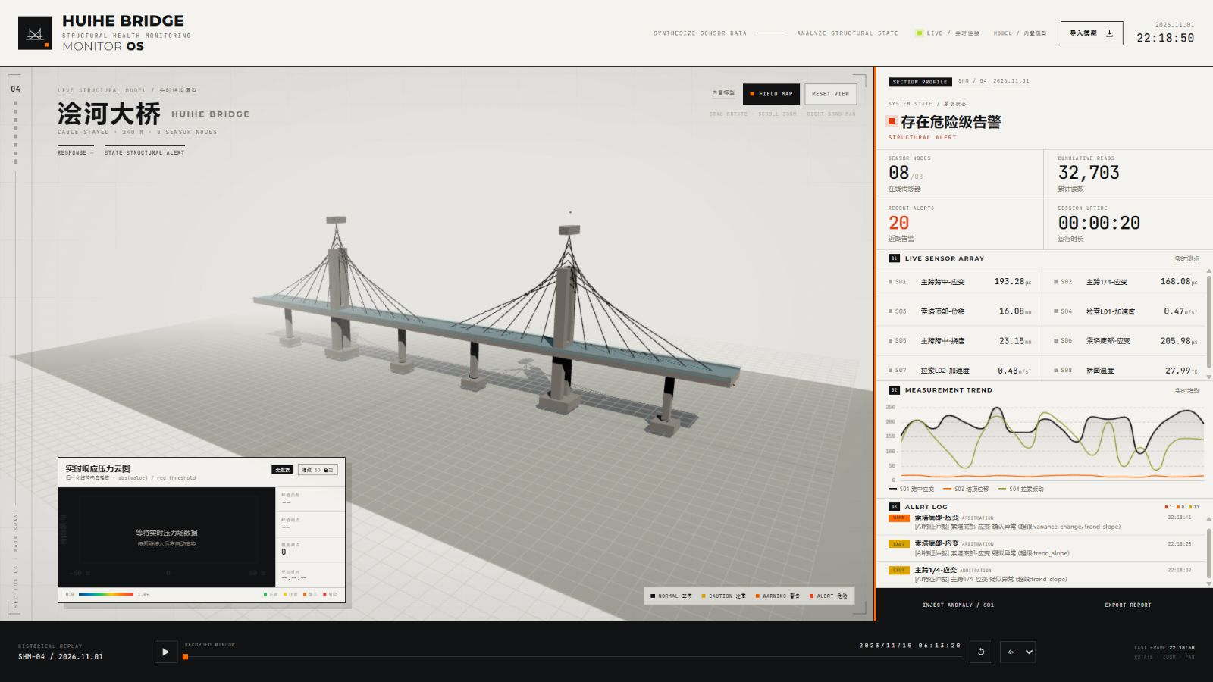
HUIHE BRIDGE / MONITOR OS
TECHNICAL DEFENSE · 01
DIGITAL TWIN · STRUCTURAL HEALTH MONITORING
工程场景数字化 · 数字孪生 / 结构健康监测
桥梁数字孪生
健康监测平台
传感器数据、结构状态、告警证据与运维追溯
规则与 AI 并行 · 三模型投票 · 特征/空间仲裁
3D 数字孪生 · 历史回放 · 可重跑验收
实时监控台 / 3D 桥梁 · 响应云图 · 趋势 · 告警证据
384
152.65
11.45 ms
10 / 10
后端测试通过
API QPS
三层检测 p95
WebSocket 客户端
技术答辩 · 2026.11 / 指标口径见验收与边界页
Notes:
开场 30 秒：这是一个从传感器接入、异常检测、三维表达、历史回放到可追溯报告的完整工程链路。单点算法指标只是证据之一。答辩时用测试、验收和边界说明系统已经做到什么，以及哪些结果还不能证明。

Slide 2
HUIHE BRIDGE / MONITOR OS
TECHNICAL DEFENSE · 02
DIGITAL TWIN · STRUCTURAL HEALTH MONITORING
数据已经在流，决策却没有接上
现场读数很多；难点在把读数解释成状态，再把状态变成可执行的处置证据。
01
02
语义断点
决策断点
03
04
持续采样
数据进入平台
状态判断
巡检修缮
应变 / 位移 / 加速度 / 温度
批量校验、存储、历史回放
单点阈值、噪声、空间关系缺失
证据不足，响应仍靠人工
工程目标
把四段接起来，并让每一次判断都能追问证据。
读数先变成统一语义，再变成可复核的状态和告警。
来源：项目问题定义；桥梁结构健康监测工程背景
Notes:
这一页把问题画成一条断开的链：采样和数据接入已经有了，但从数据到状态、从状态到处置仍缺连续的证据。后面的实时性、空间语义、误报治理和可解释性，都是在这两个断点上做补齐。

Slide 3
HUIHE BRIDGE / MONITOR OS
TECHNICAL DEFENSE · 03
DIGITAL TWIN · STRUCTURAL HEALTH MONITORING
从接入口到报告，每一步都有数据合同
01
02
03
04
05
06
接入校验
数据引擎
规则 + AI
告警生命周期
10 KB Live Frame
孪生表达
JSON / CSV / 单条
10,000 条整批原子
最新值 / 滚动窗口
全量历史 / Top-K
物理阈值底线
三模型投票 + 仲裁
10 s 事件时间冷却
统一来源与保留
32 测点快照
确定性降级
3D / 回放 / 报告
REST + WebSocket
Bridge Scene Profile
原子检查点
可追溯分析
模型变换 · 桥面边界 · 测点锚点 · 图表角色
导出完整状态 · fsync · os.replace
补偿估计 · 模态反演 · HTML 报告
实现原则：实时性来自有界数据结构；可解释性来自统一证据字段；可恢复性来自原子状态边界。
来源：系统架构、实时链路与告警生命周期实现
Notes:
这一页说明数据合同如何把接入、存储、规则/AI、告警、实时帧和孪生表达连起来。下方的 Scene Profile、检查点和分析能力支撑整条链路，也各自有独立边界。

Slide 4
HUIHE BRIDGE / MONITOR OS
TECHNICAL DEFENSE · 04
DIGITAL TWIN · STRUCTURAL HEALTH MONITORING
不让一个模型直接决定告警等级
规则、模型投票和特征/空间仲裁各自负责一类判断；第三层只处理不确定样本
01
物理阈值规则
为什么这样设计？
确定性安全底线
红 / 橙 / 黄
统一告警入口
规则兜底
按绝对值降级匹配
快照 + 冷却 + 50k 保留
AI 故障仍保留确定性告警
规则
并行安全网
确定性、低延迟、可审计的安全底线
02
三模型投票
独立基线 + 置信度门槛 + 至少两票
AI
STALWART-inspired
GAN-AE
Isolation Forest
发现规则未覆盖的未知模式
快慢 EMA 突变
重构误差 + 8 子模型
滚动窗口离群
≥2 票 & 置信度 ≥0.7
特征 / 空间仲裁
第三层
03
只把预算花在分歧和不确定样本上
均值漂移 · 方差变化 · 趋势斜率 · 空间残差
均值漂移
方差变化
趋势斜率
空间残差
近期均值 / 历史尺度
波动结构是否改变
持续恶化 vs 瞬时跳变
孤立坏点 vs 协同响应
输出证据：模型投票 · 置信度 · 认知度 · 不确定性 · 特征超限项 · 空间状态 · 阈值版本
来源：processor.process / VotingDetector / FeatureArbitrationDetector / SpatialResidualModel
Notes:
规则和 AI 并行执行，各自承担不同职责。第三层是查询成本更高的证据层，只在模型分歧、低认知或高不确定性时介入。

Slide 5
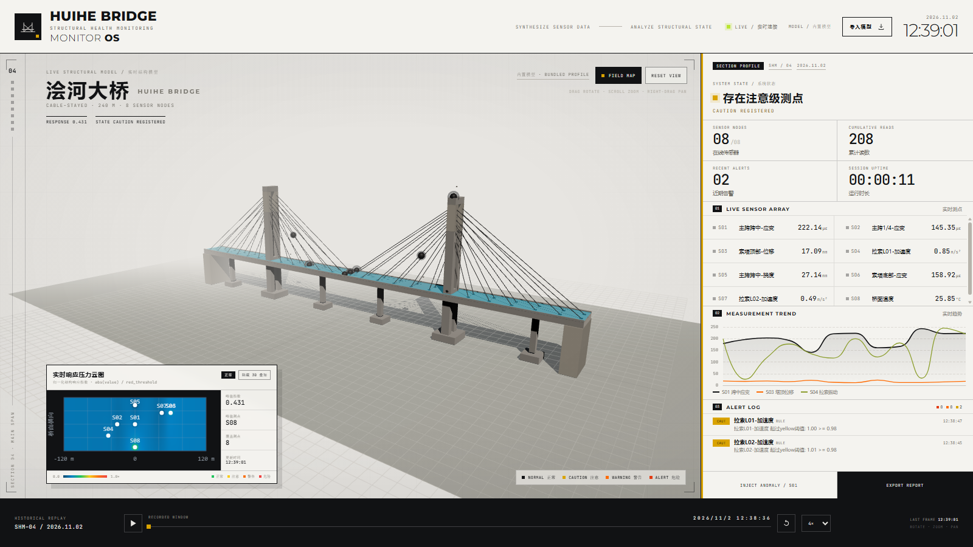
HUIHE BRIDGE / MONITOR OS
TECHNICAL DEFENSE · 05
DIGITAL TWIN · STRUCTURAL HEALTH MONITORING
模型、测点、图表和响应场共用一套坐标
Scene Profile 是这套坐标的唯一来源
同一个 Scene Profile 驱动
01
3D 模型与相机
模型变换、单位缩放、桥面边界
02
测点与图表角色
锚点、主应变、塔顶位移、拉索加速度
03
25×9 响应场
网格边界与测点投影使用同一空间解释
04
模型导入 revision
GLB/glTF 100 MB；profile 不可变版本
实时监控台：3D 桥梁 / 测点状态 / 趋势 / 响应云图 / 告警证据
响应场是归一化响应指数，不是物理压力，也不是有限元应力结果。
来源：Bridge Scene Profile / 25×9 响应场 / 前端监控台
Notes:
数字孪生在工程上要求模型、测点、图表和响应场共享同一套空间语义。Scene Profile 提供这套语义；更换模型时切换 profile revision，前端不另维护坐标规则。

Slide 6
HUIHE BRIDGE / MONITOR OS
TECHNICAL DEFENSE · 06
DIGITAL TWIN · STRUCTURAL HEALTH MONITORING
实时系统的关键，是预算内可预测地降级
01
02
03
04
Live Snapshot
Response Field
Frame Assemble
WebSocket
最多 32 个
Live Eligible 测点
25×9 网格
归一化响应场
10 KB UTF-8
确定性降级
每客户端有界队列
慢客户端隔离
帧预算降级顺序
四道实时闸门
完整帧
去点元数据
去压力场
queue
每客户端最多 4 帧
stale
帧最大等待 0.5 s
压缩文本
最小文本
移除最旧测点
slow
超时或过期即断开
单进程实时循环避免每连接重复生成；原子检查点保证批次、阈值修改和正常停止都可恢复。
来源：LiveTickPipeline / LiveFrameAssembler / WebSocketManager / CheckpointStore
Notes:
这一页把实时系统拆成四段：快照、响应场、帧组装和广播。这一页看四个运行环节：快照、响应场、帧组装和广播。预算不够时按固定顺序降级，慢客户端单独隔离。

Slide 7
HUIHE BRIDGE / MONITOR OS
TECHNICAL DEFENSE · 07
DIGITAL TWIN · STRUCTURAL HEALTH MONITORING
端到端性能通过，误报控制有数据支撑
ALL GATES PASSED
393.76 ms
7.47 ms
1.04 ms
合成验证集
10,000 条批量摄入
常规查询 p95
历史快照 p95
99.24%
准确率
11.45 ms
152.65
9.10 ms
0.23%
三层检测 p95
API QPS
WebSocket 帧延迟 p95
误报率
24 h / 8 测点 / 69,120 条读数
1,440 个一分钟窗口
数据口径：本机单进程验收，不是跨机器 benchmark；准确率与误报率来自合成数据，真实工程精度需现场标定。
同时：384 项 pytest 全通过；10/10 WebSocket 客户端；所有验收门槛通过。
来源：benchmarks/runs/20261103T145921Z/acceptance.md（本机单进程、回环网络）
Notes:
这一页只讲通过的门槛和口径：10,000 条摄入、查询、快照、检测、API 和 WebSocket 全部通过。右侧的 99.24% 和 0.23% 是合成验证集结果，必须和“合成数据”一起说。

Slide 8
HUIHE BRIDGE / MONITOR OS
TECHNICAL DEFENSE · 08
DIGITAL TWIN · STRUCTURAL HEALTH MONITORING
公开数据证明融合价值，但不把离线结果说成线上精度
VBA 录音级指标
必须同时说清楚
准确率 / 越高越好
原始
47.06%
离线
增强
97.06%
录音级分类，不是线上逐读数告警
误报率 / 越低越好
单模态
仅加速度通道，不覆盖应变/位移/温度
原始
100%
增强
2.78%
0.0278
非预测
不是结构应力或位移预测精度
增强分类准确率 0.9706、F1 0.9688；原始告警链路在该数据集上误报率 1.0000，说明仅靠固定阈值不足。
口径：68 条录音 / 8 加速度通道 / 5 折录音级划分
模型：StandardScaler + LogisticRegression（离线监督融合）
结论：融合有价值，但不能替换实时链路指标。
来源：benchmarks/vba/enhanced-v1.json / enhanced-v1.md；录制级 5 折分层评估
Notes:
这一页主动展示一个看起来不完美的原始链路结果，再说明融合增强的收益。答辩时要主动说明：这是录音级离线分类，不能当作线上实时逐读数精度。

Slide 9
HUIHE BRIDGE / MONITOR OS
TECHNICAL DEFENSE · 09
DIGITAL TWIN · STRUCTURAL HEALTH MONITORING
难点在五层约束同时成立
创新落在这些约束的组合方式上，模型只是其中一层。
01
物理约束
单位、阈值来源、审批状态、测点 override
工程结果
告警可追问
02
模型证据
投票、置信度、认知度、不确定性
投票、特征、空间状态和阈值都能回查
03
空间一致性
Scene Profile、测点锚点、跨传感器残差
结论可重跑
测试、数据哈希与验收命令留在仓库
04
实时预算
32 测点、10 KB 帧、慢客户端、原子检查点
组件可替换
检测器、模型存储、检查点都有明确边界
05
验收证据
384 tests、数据哈希、VBA 基准、24 h 长稳入口
本页列的是工程组合层面的改进，不对基础算法主张首创。
来源：技术文档第 7 章；创新点为系统组合与工程落地，不主张单项基础算法首创
Notes:
这一页用五层约束说明工程难点：物理语义、模型证据、空间一致性、实时预算和验收证据必须同时成立。创新点在这些约束的组合方式，不在某个模型名字。右侧三条结果分别对应可解释、可复现和可替换。

Slide 10
HUIHE BRIDGE / MONITOR OS
TECHNICAL DEFENSE · 10
DIGITAL TWIN · STRUCTURAL HEALTH MONITORING
先讲清不能证明什么，再谈下一步
当前边界、近期补强与工程化路线
下一阶段
当前不宣称
近期
24 h 长稳 · 桌面回归 · 前端 code splitting · 现场标定
×
真实桥梁工程精度
×
正式工程阈值
中期
MQTT/OPC UA · 时序数据库 · 消息总线 · 认证与 RBAC
×
线上逐读数 97% 精度
×
已完成 24 小时长稳
长期
有限元更新 · 传感器优化 · 损伤演化 · 多桥多项目管理
×
多 worker / 认证 / 多租户
谢谢 / Q&A
每个告警都带着依据，下一次还能重跑。
来源：技术文档第 9 章；路线为后续工程化计划
Notes:
收尾先讲边界，再讲路线。当前不宣称真实工程精度、正式阈值、线上 97% 精度、完整 24 小时长稳和多租户能力。下一步从长稳、现场标定、工业协议和生产架构逐步推进。最后用一句话收束：让数据成为可解释的工程证据。

